Slide 1
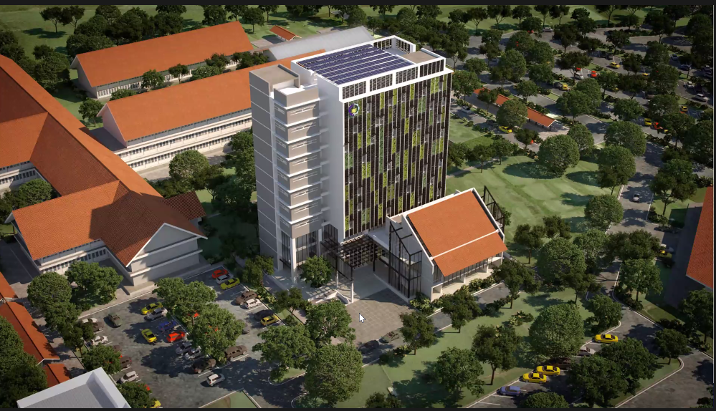
IT184305 Struktur Data (SD) 4 sks/Semester 3/ Tahun Akademik 2020-2021
TM-02 Struct, Pointer
Memahami penanganan data jamak
Review materi prasyarat

Slide 2

I have learned them, but....
Recursive
Struct Data Type
File Access
Pointers
Function
Variable Scope

Slide 3

I have learned them, but....
Buat kuesioner online (misalnya dengan Google Form.
Masing-masing mahasiswa memilih 3 topik dari 6 topik tersebut yang paling sukar dipahami, jangan pilih topik yang belum pernah diajarkan.
Jelaskan mengapa anda memilih 3 topik tersebut
Akan dipilih 3 topik untuk direview

Slide 4
Definisi Struct (aka Structure)
Koleksi dari kumpulan data
Misal data mahasiswa terdiri dari:
Data NRP→array of char atau string
Data nama→array of char atau string
Data email→array of char atau string
Misal data pegawai terdiri dari:
Data nama→array of char atau string
Data usia→int
Data gaji→float

Slide 5
Implementasi Struct
typedef struct{
char nrp[10],nama[50],email[100];
int usia;
}mahasiswa;
Struct data mahasiswa terdiri dari:
Data NRP→array of char atau string
Data nama→array of char atau string
Data email→array of char atau string
Data usia→int

Slide 6
Akses data dari struct
1
2
3
4
5
scanf("%s", m.nrp);
getchar();
gets(m.nama);
scanf("%s", m.email);
scanf("%d", &m.usia);
Baris 3 untuk simpan masukan lebih dari satu kata dalam 1 variabel (nama mungkin >1 kata)
Penggunaan gets() diawali getchar() pada baris 2
Baris 4 dan 5 menunjukkan perbedaan jika data string atau integer (penggunaan simbol &)
Tipe string tidak butuh simbol & diawal variabel penyimpan data

Slide 7
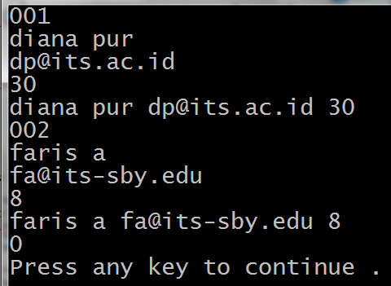
Contoh penggunaan struct
#include<stdio.h>
#include<stdlib.h>
typedef struct{
char nrp[10],nama[50],email[100];
int usia;
}mahasiswa;
int main(){
mahasiswa m;
int cmd;
scanf("%d",&cmd);
while(cmd!=0){
scanf("%s", m.nrp);
getchar();
gets(m.nama);
scanf("%s", m.email);
scanf("%d", &m.usia);
printf("%s %s %s %d\n", m.nrp, m.nama, m.email, m.usia);
scanf("%d",&cmd);
}
system("pause");
return 0;
}

Slide 8
Implementasi Struct
typedef struct{
char nama[50];
int usia;
float gaji;
}employee;
Struct data pegawai terdiri dari:
Data nama→array of char atau string
Data usia→int
Data gaji→float

Slide 9
Implementasi Struct
typedef struct{
char tempat[50];
int tanggal, bulan, tahun;
}TTL;
typedef struct{
char nama[150];
TTL ttl;
char agama[10];
}ktp;
Satu tipe data struct bisa membutuhkan struct lain.
Misal: struct ktp butuh struct TTL
Urutan deklarasi struct perlu diperhatikan

Slide 10

Abstraksi Struct untuk Struktur Data
Kebutuhan: kumpulan data buku yang diakses berdasarkan urutan penumpukkan
Pertama, tumpuk buku merah (indeks=0)
Kedua, tumpuk buku biru (indeks=1)
Ketiga, tumpuk buku hijau (indeks=2)
Abstraksi data:
Data menyimpan info koleksi buku
Array of books→isbn, judul, pengarang
Data indeksi posisi buku teratas
Contoh kasus diatas: nilai indeks = 2

Slide 11
Abstraksi struct untuk tumpukan buku
Abstraksi data tumpukan_buku:
Data menyimpan info koleksi buku
Kode→ buku koleksi[50];
Variabel koleksi berupa array of buku
Butuh struct buku
Data indeksi posisi buku teratas
Kode→int top
typedef struct{
buku koleksi[100];
int top;
} tumpukan_buku;

Slide 12
Abstraksi struct untuk tumpukan buku
typedef struct{
char nama[20];
} penulis;
typedef struct{
char isbn[20]; char judul[100];
penulis pengarang[10];
} buku;
typedef struct{
buku koleksi[100];
int top;
} tumpukan_buku;

Slide 13
Kekurangan penyimpanan koleksi data dengan representasi array
Jumlah kapasitas data ditentukan diawal deklarasi representasi array
Tidak mungkin ada data bertambah > batas
Solusi pertambahan data dynamic array
Buat array baru dengan kapasitas dobel
Pindahkan data dari array lama
Tambahkan data baru

Slide 14
Alternatif representasi koleksi data
Data tidak tersimpan dalam array (=static)
Alokasikan sejumlah memori sesuai kapasitas data
Gunakan representasi pointer
Alokasikan satu memori
Jika data bertambah, alokasikan memori baru
Relasikan memori tambahan dengan memori lama

Slide 15
Implementasi struct: data pointer
1
2
3
4
5
typedef struct mhs{
char nrp[10],nama[50],email[100];
int usia;
struct mhs* mhslain;
}mahasiswa;
Tambahan pointer (*) untuk akses data bertipe mahasiswa dengan nama variabel mhslain (baris 4)
Urutan parser C/C++ dari atas ke bawah, jadi variabel mhslain butuh tipe data mahasiswa (baris 5)
Perlu dibuat alias struct mhs untuk pengganti mahasiswa

Slide 16
Ilustrasi struct mahasiswa dengan pointer
Tipe data mahasiswa
Isi dari 0x00135
[nrp]
[nama]
[mhslain]
001
diana pur
0x00130
[email]
[usia]
dp@its.ac.id
30
Jika ada tambah data mahasiswa, maka dialokasikan memori baru.
Nilai alamat memori baru menggantikan null pada data disamping.
Isi dari 0x00130
002
faris a
null
fa@its-sby.edu
8

Slide 17
Representasi pointer untuk koleksi data
Perlu adanya penanda untuk akses ke data pertama dari koleksi data
Pada contoh sebelum, cukup disimpan penanda ke alamat memori 0x00135
typedef struct{
mahasiswa* first;
}listku;
int main(){
listku l;
l.first = NULL;
return 0;
}

Slide 18
Penambahan data pada list berbentuk pointer
Penambahan data butuh alokasi memori
Kemungkinan status tambah data:
Tambah data pada list kosong
Tambah data pada list berisi data
void tambah(listku *l, mahasiswa m){
mahasiswa* temp = (mahasiswa*)malloc(sizeof(mahasiswa));
*temp = m;
temp->mhslain = NULL;
//Tambah data pada list kosong
//Tambah data pada list berisi data
}

Slide 19
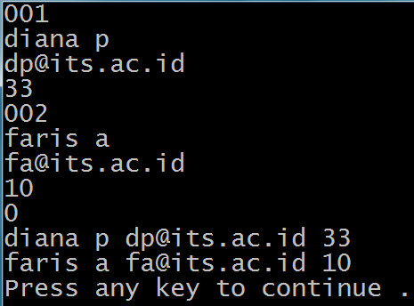
Tambah data berbentuk pointer
void tambah(listku *var_l, mahasiswa m){
mahasiswa* temp = (mahasiswa*)malloc(sizeof(mahasiswa));
*temp = m;
temp->mhslain = NULL;
//Tambah data pada list kosong
if (var_l->first == NULL)
var_l->first = temp;
else{ //Tambah data pada list berisi data
mahasiswa *iter = var_l->first;
while(iter->mhslain != NULL)
iter = iter->mhslain;
iter->mhslain = temp;
}
}
int main(){
//...
while(cmd!=0){
mahasiswa m;
//input data mahasiswa
tambah(&l,m);
scanf("%d",&cmd);
}
cetak(l);
//...
}

